Slide 1

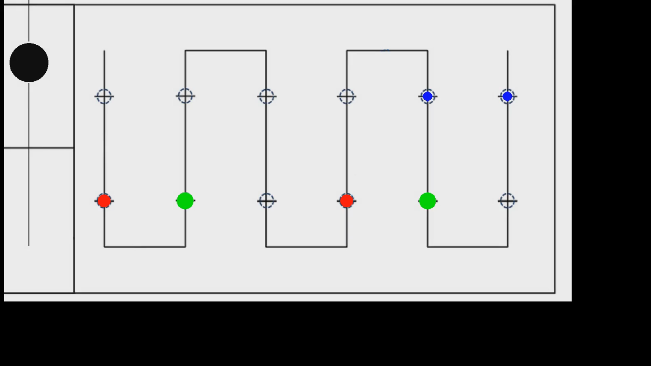
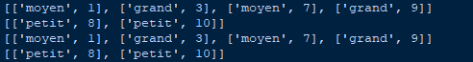
Robot
Stratégie :
Premier parcours prédéfini
Scan lent des cylindres
Mise en mémoire des cylindres à prendre
Prise des cylindres un à un

Slide 2
Modélisation
Sharp 1
Lipo + piles
Sharp 2
B2
M1
R1
M2
R2
Arduino uno
Chassis de diamètre max de 17 cm.
Pince préhensible munie d’un système élévateur afin de passer au dessus des tubes pour faciliter les déplacements.
Un châssis à deux étages est prévu pour mieux repartir le poids des différents éléments.
Le système est constitué de deux roues motrices et deux roues folles (ballcaster)
Breadbord
H-bridge
KY
1
B1
KY 2
Pince

Slide 3
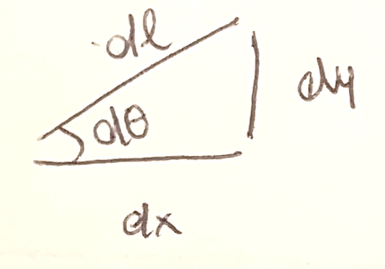
Odométrie
Récupérer & traduire les infos des encodeurs
2 coefficients de transformation tics en distance & angle
Méthodes expérimentale, données constructeur à vérifier
tic G : dl
tic D : dθ
Δt :
dl
dθ
dx = dl cos(dθ)
dy = dl sin(dθ)
Convertir en coordonnées cartésiennes
Stockage de l’information
Point d’ancrage : origine (x0, y0, θ0)
x += dx
y += dy
θ += dθ (orientation)
(position)
Axe x : largeur
Axe y : longueur
θ = 0 si // axe x (vers x > 0)
0

Slide 4
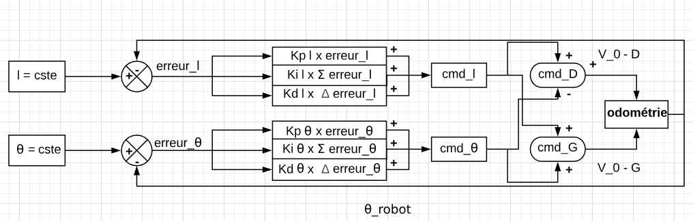
Régulation PID
$$l_{robot}= \sqrt{{(x}_{R}\left(t\right)−x_{C})²+(y_{R}\left(t\right)−y_{R})²}$$

